Slide 1
802.11协议族
Notes:
无线局域网：不使用任何导线 电缆， 使用无线电波作为数据传输的媒介，传输距离一般几十米
有线：1、铺设电缆耗时；2、重新布局；3、位置不定；
1997年发布

Slide 2
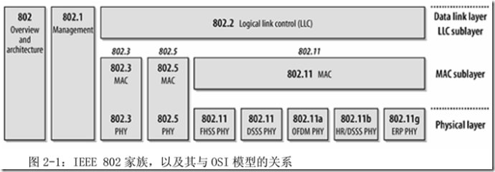
IEEE 802 Family
Notes:
802.5则是Token Ring网络。
802.2所规范的链路层(link layer），称为逻辑链路控制层(Logical Link Control，简称LLC），可供所有底层局域网络技术所使用。
802.1网络管理功能规范于：而802.1的范围涵盖桥接(802.1D）以及虚拟局域网络（802.1Q）。
802.11基本规格涵盖了802.11 MAC 以及两种物理层(physical layer）：一是跳频展频（frequency-hopping spread-spectrum，简称FHSS）物理层，另一是直接序列展频（direct-sequence spread-spectrum，简称DSSS）物理层。802.11a所规范的物理层，主要是以正交分频多工(orthogonal frequency division multiplexing，简称OFDM）技术为基础.
802.11将PHY进一步划分为两个组成元件：一是物理层收敛程序（Physical Layer ConvergenceProcedure，简称PLCP）,负责将MAC帧对映到传输介质；另一是实际搭配介质Physical Medium Dependent，简称PMD），负责传送这些帧。PLCP横跨MAC与物理层，如图2-2所示。在802.11网络中，PLCP将帧传至空中之前，会在其中加入一些栏位。

Slide 3
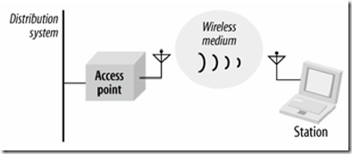
组成
四种基本元素：站点（Station, STA）、接入点（Access Point, AP）、无线介质（Wireless Medium）、传输系统（Distribution System）

Slide 4
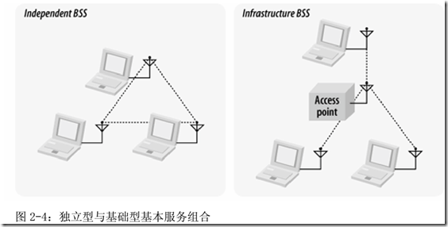
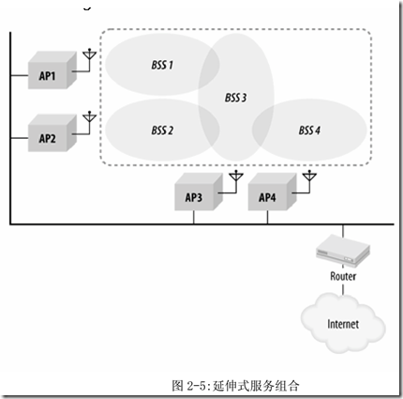
服务集
BSS – 基本服务集
  IBSS : 独立性（Independent BSS <Basic Service Set>）
  BSS : 基础型（Infrastructure BSS）：提供一个覆盖区域，站点（至少2个）充分保持连接。
  ESS – 扩展服务集、延伸式服务集
  AP连接
  跟踪移动
DS – 分配系统
  AP之间通信
Notes:
1.2.2.1独立型网络
独立式基本服务组合（independent BSS，简称IBSS）。在IBSS 中，工作站彼此可以直接通信，两者问的距离必须在可以直接通信的范围内。最低限度的802.11网络，是由两部工作站所组成的IBSS。通常，IBSS是由少数几部工作站针对特定目的而组成的临时性网络。因为持续时问不长、规模甚小且目的特殊，IBSS有时被称为特设BSS（ad hoc BSS）或特设网络（ad hoc network）。
1.2.2.2基础型网络(Infrastructure BSS)
判断是否为基础型网络，只要看是否有基站参与其中。基站负责基础型网络所有的传输，包括同一服务区域中所有行动节点之间的通信。位于基础型基本服务组合的移动式工作站，如有必要跟其他移动式工作站通信，必须经过两个步骤。首先，由启动对话的工作站将帧传递给基站。其次，由基站将此帧转送至目的地。既然所有通信都必须通过基站，基础型网络所对应的基本服务区域就相当于基站的传送范围。
优点：
<1> 基础型基本服务组合被界定在基站的传输范围。所有移动式工作站都必须位于基站的传输范围之内，不过移动式工作站之间的距离则无限制。允许移动式工作站彼此直接通信虽然可以省下一些频宽，不过代价是相对提高了物理层的复杂度，因为每部工作站都必须维护与服务区域中其他工作站的邻接关系。
<2>基站在基础型网络里的作用是协助工作站节省电力。基站可以记住有哪些工作站处于省电状态，并且为之暂存帧·以电池供电的工作站可以关闭无线收发器，只有在传输或接收来自基站的暂存帧时才会加以开启。
在基础型网络里，工作站必须先与基站建立连接，才能取得网络服务。所谓连接(association），是指移动式工作站加入某个802.11网络的程序。基站只是基于连接要求的内容，判定是否准许该工作站访问网络。对移动式工作站而言，连接必须独一无二：每部移动式工作站同时问只能与一部基站连接.802.11标准并未限制基站可服务的移动式工作站数量。
1.2.2.3 延伸式服务区域
BSS的服务范围，可以涵盖整个小型办公室或家庭，无法服务较广的区域.802.11允许我们将几个BSS串连为延伸式服务组合（extended serviceESS），藉此延伸无线网络的覆盖区域·所谓ESS就是利用骨干网络将几个BSS串联在一起。所有位于同一个ESS的基站将会使用相同的服务组合识别码（set identifier，简称SSID），通常就是使用者所谓的网络「名称」。
802.11并未规范非得使用何种骨干技术，只要求骨干必须提供一组特定的服务功能。图2-5所示的ESS系四个BSS的联集（只要所有基站均隶属同一个ESS）。实际部署时，BSS之间的重叠程度可能较图2-5为高。在实际生活中，总是希望延伸式服务区域是连续的；不可能要求使用者从BSSl走到BSS2时还要绕道BSS3。

Slide 5
服务
基站服务:
  认证,
  解除认证,
  隐私,
  数据传输
分配服务 ( MAC层和LLC层间的薄层)
  关联
  去关联
  重关联
  分配
  融合
基站维护两个变量:
认证状态 (=> 1)
关联状态 (<= 1)

Slide 6
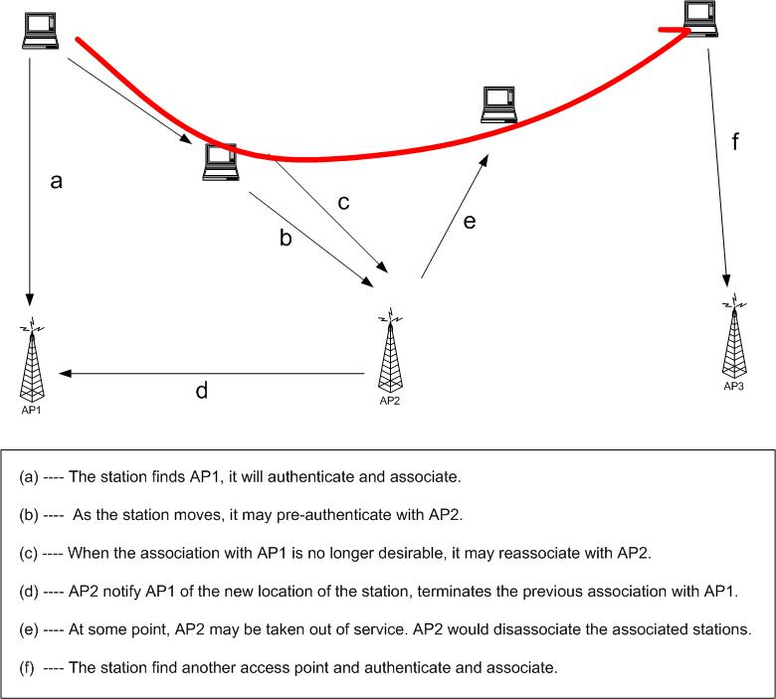
Ex.

Slide 7
认证
认证
  证明其他基站的一致性.
  开放系统认证
  分享键值认证
    A发送
    B以文本响应
    A加密并送回
    B解密并返回认证管理帧
  可能认证任意数量的基站.
安全问题
  流氓 AP
    ESS的SSID
    通过发信标表明自己存在
    如果未加密，流氓AP会接触到高层数据.

Slide 8
关联
关联
  透明移动
  认证之后AP的关联请求
  在以确定的前向数据之后
  如果DA（目的地址）在BSS中，关联到BSS
  如果DA不在BSS中，关联到DS
  如果DA在另一个BSS中，关联到AP
  如果DC在ESS之外，关联到portal.
  Portal : 迁移点 : 追踪移动性。

Slide 9
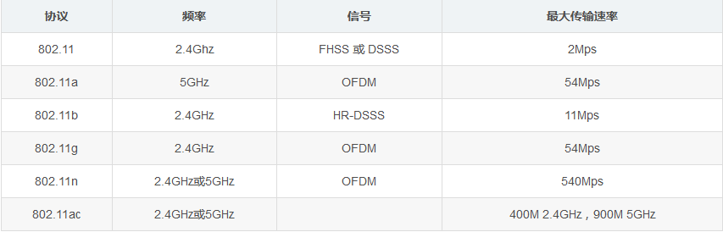
IEEE 802.11 协议
Notes:
首先802.11 是一种无线局域网标准。
802.11 a/b/g/n/ac 都是由802.11 发展而来的。不同的后缀代表着不同的物理层标准工作频段和不同的传输速率，也就是说它们的物理层和传输速度不同。

Slide 10
1，无线局域网的发展简史和目前所面临的挑战
2，802.11简单介绍
3，802.11n 和802.11ac协议简析
4，无线加密技术简介

Slide 11
1，无线局域网的发展简史和目前所面临的挑战
从1997年第一代802.11标准802.11发布至今已有22年的时间，在这22年时间内WIFI经历了巨大的发展和普及。在今天，WIFI成为越来越多的用户上网接入的 首选方式，并且有逐步取代有线接入的趋势。为适应新的业务应用和减小与有线网络带宽的差距，已经发展和普及的四代WIFI系统（801.11，802.11b，802.11a/g，802.11n）中，每一代802.11的标准都在大幅度的提升其速率。在第五代的802.11ac标准中，速率的质的飞跃仍然是其让业界兴奋的一个绝对亮点。
最新：2017年：第六代 WiFi 802.11ax： “高效率无线标准”（High-Efficiency Wireless，HEW），将用户密集环境中的每位用户的平均传输率提升4倍以上，即在高密环境下为更多用户提供一致且稳定的数据流（平均传输率），将有效减少网络拥塞、大幅提升无线速度与覆盖范围。
核心技术：MU-MIMO、OFDMA

Slide 12
1、大带宽需求应用大带宽需求的应用在 WIFI 的应用越来越广泛：
（1）苹果 安卓等系统的更新同步和应用下载
（2）优酷土豆Youtube 视频类业务
（3）Vine（由 Twitter 所有）视频摄制及分享类应用类业务
（4）正超脱会议室固定设备发展到移动设备上的视频会议业务
（5）越来越多的企业通过视频的方式宣传其产品与方案
这些应用对 WIFI 提出了越来越高的带宽需求，根据爱立信的预测，无线网络上的视频流量每年将增长 60%，这一增长态势将一直持续到 2018 年底，到那时它将占据全球移动数据流量的一半。

Slide 13
2、海量的终端接入
（1）每个员工可能同时两个甚至多个 WIFI 终端，而每个终端都在消耗着网络资源。
2）在进行赛事的场馆，新品发布会现场或者学生教室，海量用户的 同时接入对现有的 无线设备提出了严重的挑战。
（3）在用户无线接入逐步增多，有线接入越来越少大背景下，通过 WIFI 接入终端的现象越来越多。

Slide 14
3，无线网络的兴起
3G/4G 系统的 OFFLOAD在蜂窝系统数据业务大爆发的背景下，越来越多的流量被分担到 WIFI 网络上以减少蜂窝系统的负载，WIFI 被定位第“N”张网而委以重任。这也需要 WIFI网络能够提供更多的容量和更多的用户接入。

Slide 15
802.11abgn，802.11ac简单介绍
802.11a
1999年，IEEE 802.11a标准制定完成，该标准规定无线局域网工作频段在5GHz，数据传输速率达到54Mbps， 传输距离控制在10～100米。802.11a采用正交频分复用（OFDM）的独特扩频技术；可提供25Mbps的无线ATM接口和10Mbps的以太网无线帧结构接口，以及TDD/TDMA的空中接口；支持语音、数据、图像业务；一个扇区可接入多个用户，每个用户可带多个用户终端。
802.11b
1999年9月IEEE 802.11b被正式批准，该标准规定无线局域网工作频段在2.4GHz，数据传输速率达到11Mbps。该标准是对IEEE 802.11的一个补充，采用点对点模式和基本模式两种运作模式，在数据传输速率方面可以根据实际情况在11Mbps、5.5Mbps、2Mbps、1Mbps的不同速率间自动切换，802.11b和工作在5GHz频率上的802.11a标准不兼容。由于价格低廉，802.11b产品已经被广泛地投入市场，并在许多实际工作场所运行

Slide 16
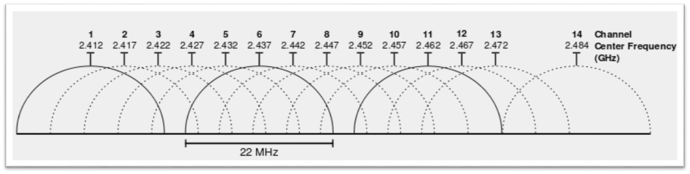
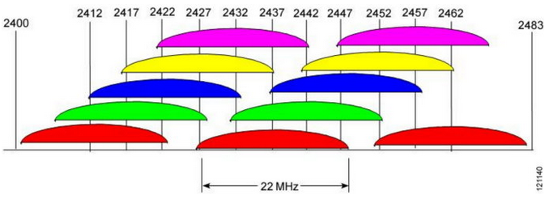
802.11bgn信道及频段划分
1、中心频率范围2.412GHz-2.484GHz
2、共划分14个信道，中国可用13个信道（1-13），美国可用11个信道（1-11）
3、信道有效带宽20MHz，实际带宽22MHz，其中2MHz为隔离频带
4、相邻信道中心频点间隔5MHz，相邻的多个信道存在频率重叠，相互不干扰的信道有三组（1、6、11或2、7、12或3、8、13）
Notes:
2.4GHz无线技术是一种短距离无线线传输技术，并且它是一种全世界公开通用使用的无线频段。并且使用这个频段不会受到限制，全球各种无线产品均可以使用这个频段。正是由于这种特性，目前大部分无线路由器等无线产品都在这个频段上工作。它的整体频宽由于其它无线频段，使得整体数据传输速率得到了提高，并且它的传输距离较远。随着技术的发展，各厂商可以将2.4GHz的无线产品制作的更加小巧，并且减少耗电。
说到干扰问题，无线网络这条信息高速公路已经变得拥挤不堪。在2.4GHz频段下工作的互相不干扰的信道只有3个，“堵车”现象非常的严重，让人非常头疼。而在5GHz频段，工作的互不干扰信道则有22个，大大超过了2.4GHz的互不干扰信道数量。
我们都知道2.4G往往是无线的重灾区，而传统的2.4G优化，首先提到的就是需要把信道选择到1,6,11这三个non-overlap的信道。信道设置成1、6、11，受到的干扰最小。但此种说法会容易产生一定的误解。
由于频谱屏蔽只规定到±22 MHz处的能量限制，所以通常认定使用频宽不会超过这个范围。实际上，当发射端距离接收端非常近时，接收端接受到的有性能量频谱，有可能会超过22 MHz的区域。所以，频道1，6和11，三个频段互相之间的影响比使用其它频段小。然而，要注意的是，一个使用频道1的高功率发射端，可以轻易的干扰到一个使用频道6的，功率较低的发射站所以，即使是频段相差最远的频道1和11，也是会互相干扰的，虽然1，6和11之间虽然会对彼此造成干扰，而却不会强烈地影响到通讯的传输速率。这也就是为什么一般我们会建议用户选用这三个频道。 但是，如果只是单纯的把无线信道配置成1、6、11，就可以优化无线网络了。答案是否定的。引入1、6、11概念是为了避免信道间干扰，把无线信道全配置成1、6、11，“避免”是解决了，但是“干扰”是依然存在的。

Slide 17
802.11g
IEEE的802.11g标准是对流行的802.11b（即Wi-Fi标准）的提速（速度从802.11b的11Mb/s提高到54Mb/s）。802.11g接入点支持802.11b和802.11g客户设备。同样，采用802.11g网卡的笔记本电脑也能访问现有的802.11b接入点和新的802.11g接入点。
802.11n
Wi－Fi联盟在802.11a/b/g后面的一个无线传输标准协议， 为了 实现 高带宽、高质量的WLAN服务，使无线局域网达到以太网的性能水平，802.11N（TGn）应运而生。802.11n标准至2009年才得到IEEE的正式批准，采用 MIMO OFDM调制技术，而且已经大量在PC、笔记本电脑中应用。

Slide 18
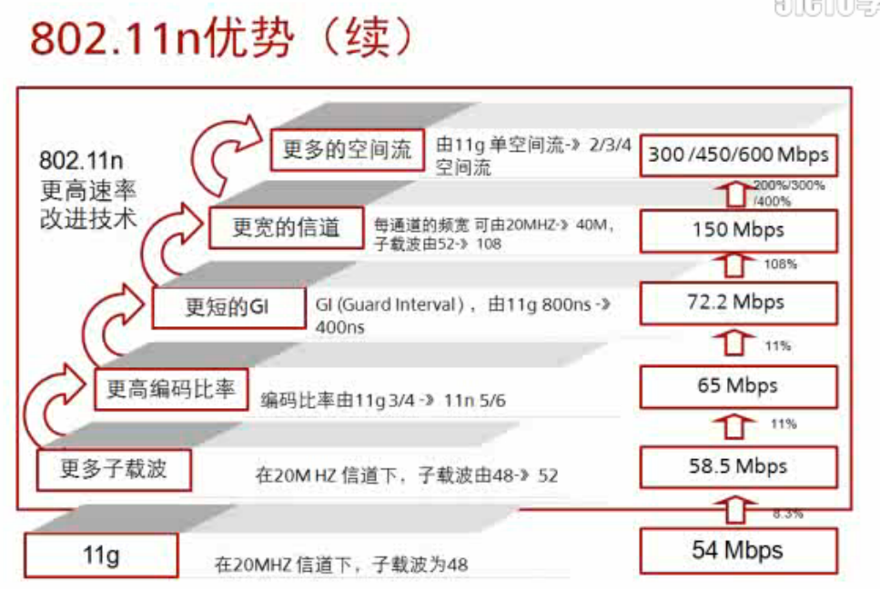
802.11a/b/g/n的比较
标准号 | IEEE 802.11b | IEEE 802.11a | IEEE 802.11g | IEEE 802.11n
标准发布时间 | 1999年9月 | 1999年9月 | 2003年6月 | 2009年9月
工作频率范围 | 2.4－2.4835GHz | 5.150－5.350GHz 5.475－5.725GHz 5.725－5.850GHz | 2.4－2.4835GHz | 2.4－2.4835GHz 5.150－5.850GHz
非重叠信道数 | 3 | 24 | 3 | 15
物理速率（Mbps） | 11 | 54 | 54 | 600
实际吞吐量（Mbps） | 6 | 24 | 24 | 100以上
频宽 | 20MHz | 20MHz | 20MHz | 20MHz/40MHz
调制方式 | CCK/DSSS | OFDM | CCK/DSSS/OFDM | MIMO-OFDM/DSSS/CCK
兼容性 | 802.11b | 802.11a | 802.11b/g | 802.11a/b/g/n
Notes:
通常说的54M速率就是在2.4G频段下，通过OFDM调制，采用64-QAM编码的情况下实现的。
其中影响速率的计算因子如下：
1.802.11g采用的OFDM能够提供52个子载波信道（其中只有48个用于数据传输）
2.所采用的64-QAM编码方式能够在每个子载波信道通过一次传输过程携带6bit的数据位
3.64-QAM编码每次传输提供3/4的码率（即有效数据容量）
4.一次传输占用的时间固定为4微秒。
（1秒/4微秒）×（6bit×48×3/4）=54Mbit/s

Slide 19
802.11n的基准速率11g的54M
通常说的54M速率就是在2.4G频段下，通过OFDM调制，采用64-QAM编码的情况下实现的。
其中影响速率的计算因子如下：
  1.802.11g采用的OFDM能够提供52个子载波信道（其中只有48个用于数据传输）
  2.所采用的64-QAM编码方式能够在每个子载波信道通过一次传输过程携带6bit的数据位
  3.64-QAM编码每次传输提供3/4的码率（即有效数据容量）
  4.一次传输占用的时间固定为4微秒。
  （1秒/4微秒）×（6bit×48×3/4）=54Mbit/s

Slide 20
802.11n采用的关键技术
802.11n物理层采用的关键技术有MIMO、MIMO-OFDM、40MHz信道、Short GI、FEC、MRC等。
802.11n MAC层采用的关键技术有Block确认、帧聚合等。

Slide 21
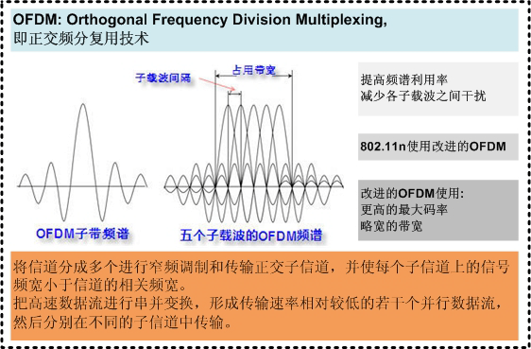
802.11n关键技术——OFDM（正交频分复用）技术

Slide 22
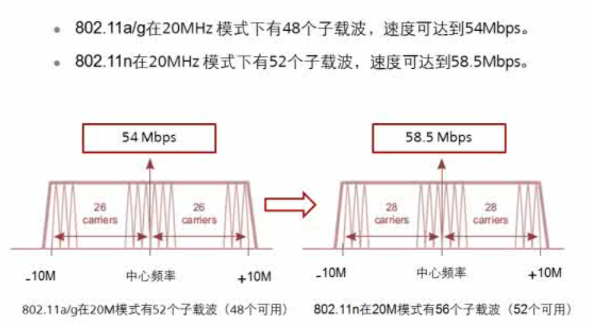
802.11n关键技术—OFDM（正交频分复用）
将子载波信道的数量从52个提升至56个（其中只有52个用于数据传输），最大速率变成：（1秒/4微秒）×（6bit×52×3/4）=58.5Mbit/s

Slide 23
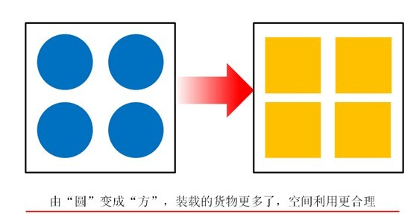
802.11n关键技术—
FEC (Forward Error Correction)
64-QAM编码技术进行了优化，将每次传输提供的码率从3/4提升至5/6
（1秒/4微秒）×（6bit×52×5/6）=65Mbit/s

Slide 24
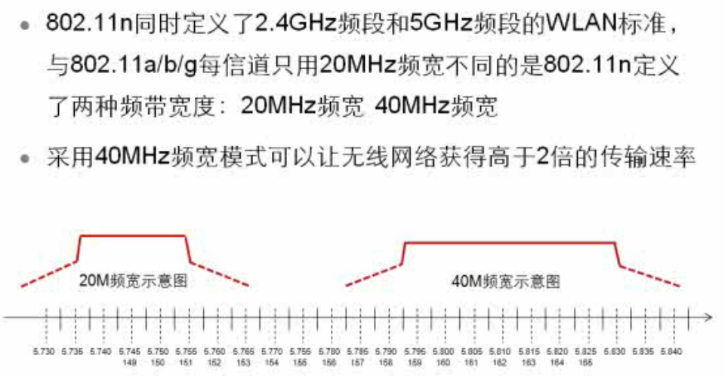
802.11n关键技术—40M宽频
20MHz变为40MHz，这样OFDM所能提供的子载波信道数量从56个进一步提升为112个，其中用来传输数据的子信道数量为108个，最大速率变成：
（1秒/4微秒）×（6bit×108×5/6）=135Mbit/s

Slide 25
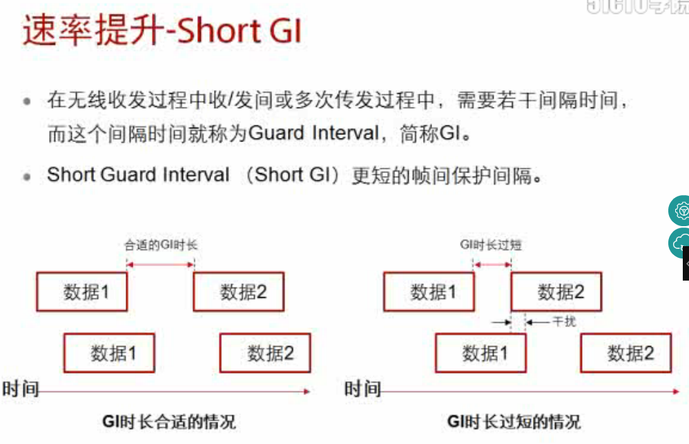
802.11n关键技术—Short GI
11a/b/g的800ns缩短为400ns，这样可以进一步将最大速率提升至150Mbit/s

Slide 26
MIMO技术
802.11n 将 WLAN 带入了全面的多天线时代。MIMO（多输入多输出）技术是指在发射端和接收端分别使用多个发射天线和接收天线，信号通过发射端和接收端，从而改善每个用户的服务质量（误码率或数据速率）。
传统的WLAN 系统中，AP 和无线用户通常只是各用一根天线，采用 802.11a/b/g 协议传输，在信号的传输速率上最多达到54Mb/s，很难再提高其速率。而随着 WLAN 技术的普及和广泛应用，用户要求大幅度提高无线通信速率的愿望越来越强烈。802.11n 协议中采用了 MIMO（多输入多输出）多天线技术，WLAN 的信号传输可以很容易的突破单天线所造成的速率瓶颈，满足用户对带宽和信号质量的要求。

Slide 27
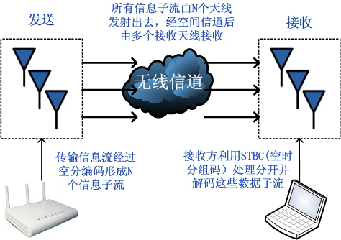
802.11n关键技术——MIMO
利用多天线传输将串行映射为并行
各天线独立处理自主运行
各天线用各自的调制方式发送电波
各天线用各自的解调方式接收电波
Notes:
MIMO是802.11n物理层的核心，指的是一个系统采用多个天线进行无线信号的收发。它是当今无线最热门的技术，无论是3G、IEEE 802.16e WIMAX，还是802.11n，都把MIMO列入射频的关键技术。

Slide 28
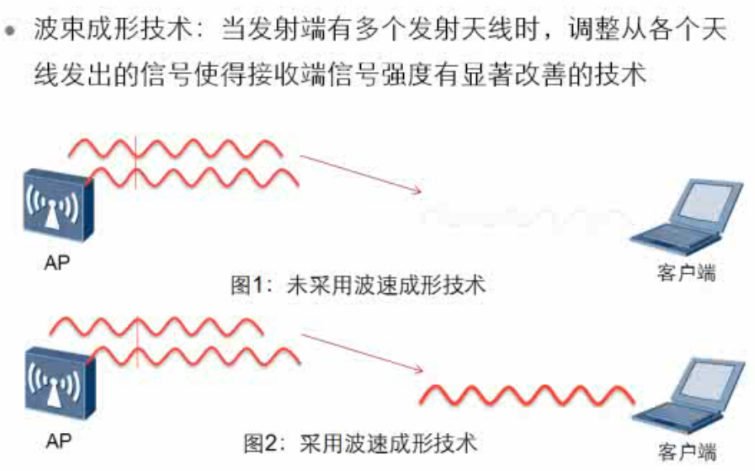
MIMO波束成形

Slide 29
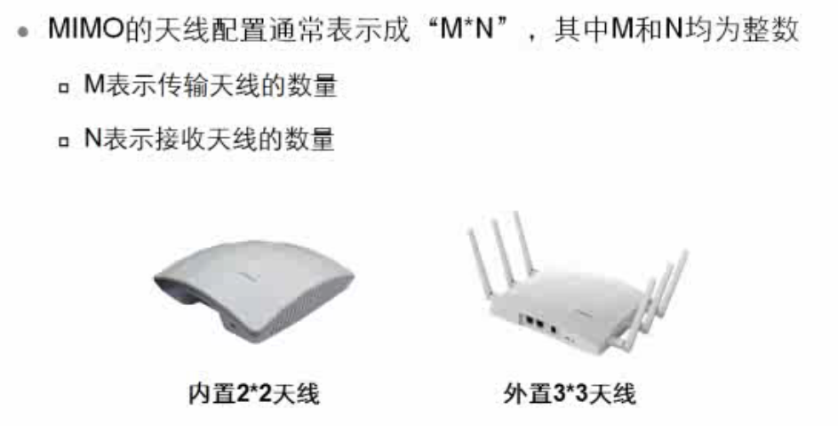
MIMO命名

Slide 30
802.11n关键技术——MIMO
N个子空间流同时发送到信道，
各发射信号占用同一频带
各发射接收天线间的通道独
立相应
不增加带宽
多入多出系统可以创造多个
并行空间信道
最多可分割4个空间流
支持天线数量为4×4
空间流越多，功耗越大
802.11n协议包含MIMO省电模式
需要更高性能时才使用多路径，以降低功耗
通过并行空间信道独立传输信息
速率提高

Slide 31
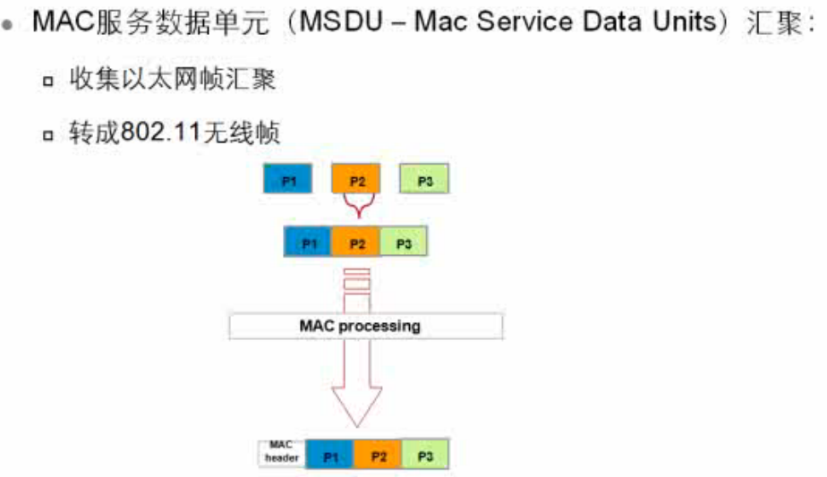
802.11n关键技术——A-MSDU

Slide 32
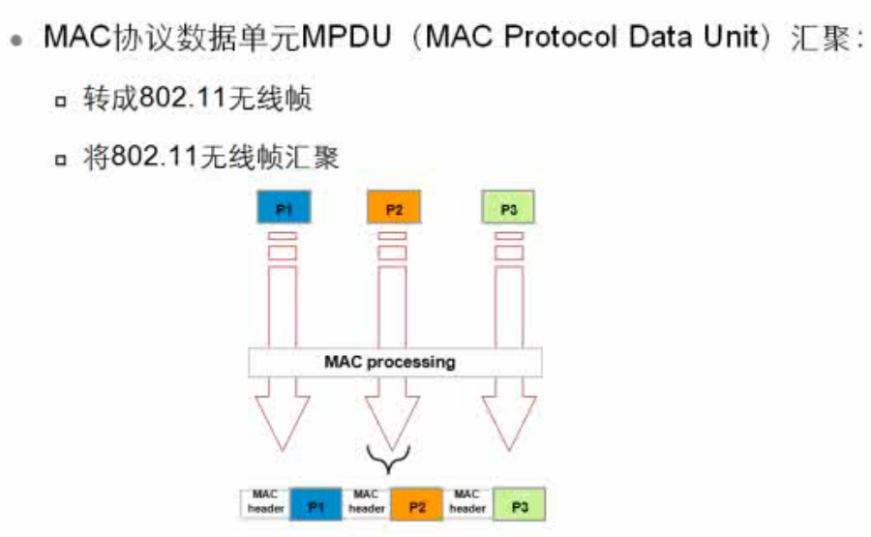
802.11n关键技术——A-MPDU

Slide 33
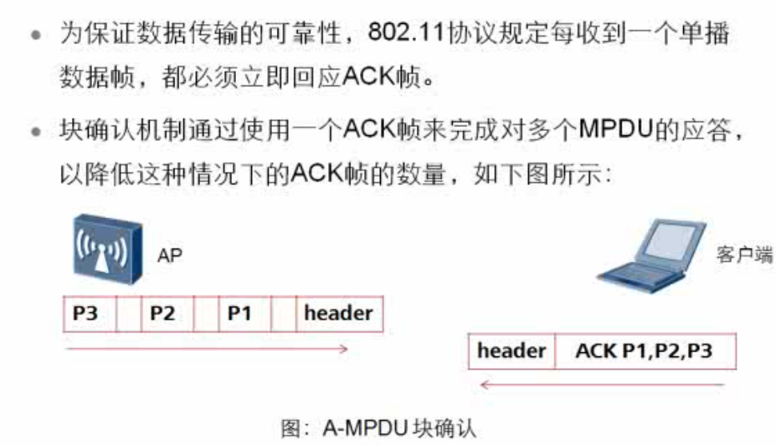
802.11n关键技术——块确认

Slide 34
802.11n关键技术——MIMO
N个子空间流同时发送到信道，
各发射信号占用同一频带
各发射接收天线间的通道独
立相应
不增加带宽
多入多出系统可以创造多个
并行空间信道
最多可分割4个空间流
支持天线数量为4×4
空间流越多，功耗越大
802.11n协议包含MIMO省电模式
需要更高性能时才使用多路径，以降低功耗
通过并行空间信道独立传输信息
速率提高

Slide 35
802.11n关键技术——MIMO
N个子空间流同时发送到信道，
各发射信号占用同一频带
各发射接收天线间的通道独
立相应
不增加带宽
多入多出系统可以创造多个
并行空间信道
最多可分割4个空间流
支持天线数量为4×4
空间流越多，功耗越大
802.11n协议包含MIMO省电模式
需要更高性能时才使用多路径，以降低功耗
通过并行空间信道独立传输信息
速率提高

Slide 36
802.11ac
802.11ac的核心技术主要基于802.11a
继续工作在5.0GHz频段上以保证向下兼容性，但数据传输通道会大大扩充，在当前 20MHz的基础上增至40MHz或者80MHz，甚至有可能达到160MHz。再加上大约10%的实际频率调制效率提升，新标准的理论传输速度最高有望 达到1Gbps，是802.11n 300Mbps的三倍多。
802.11ac是第一个承诺将无线数据传输率提升到超过1Gbps的标准，而且还包含很多先进特性来改善用户体验。802.11ac使用更多的多流空间传输技术，采用8x8(MIMO)多输入输出，提供更宽的数据传输信道带宽（达到80MHz），甚至还可以使用信道聚合技术，将数据信道总带宽提升至160MHz。此外，802.11ac获得成功的关键在于他是一个渐进的技术：实现其目标，超越了几个重要的典范，并建立在现有的802.11n基础之上。这是巨大的优势，因为对那些将要使用802.11ac的厂商和消费者来说，802.11ac能够相对容易地从现有无线网络和应用（使用802.11n或者更早期无线协议过渡。

Slide 37
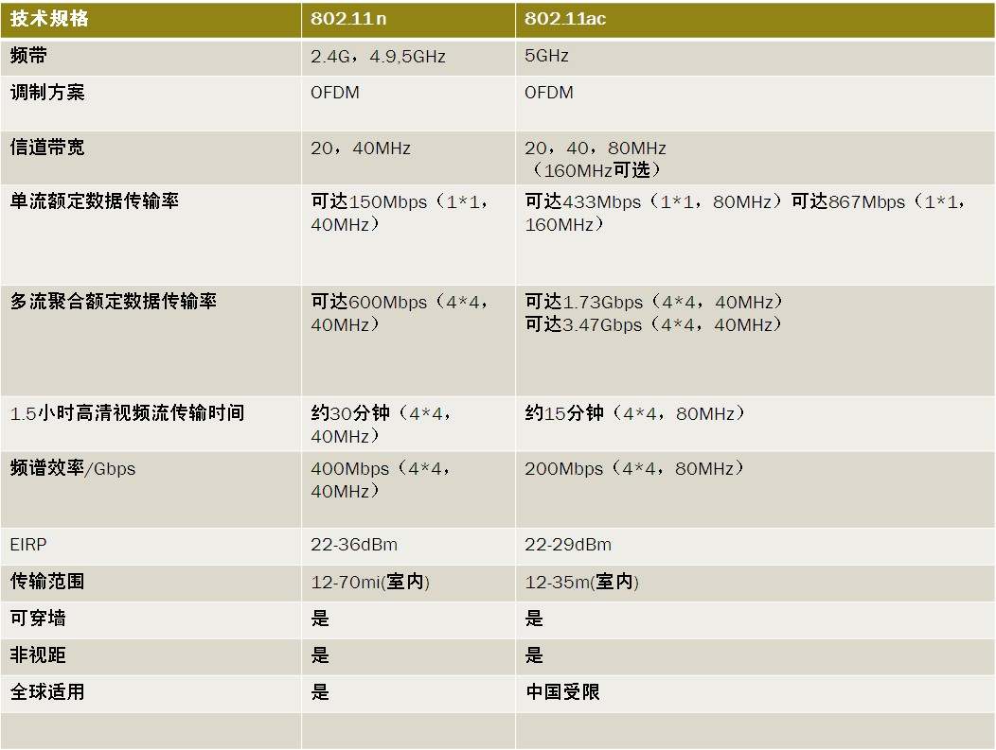
802.11n与802.11ac比较

Slide 38
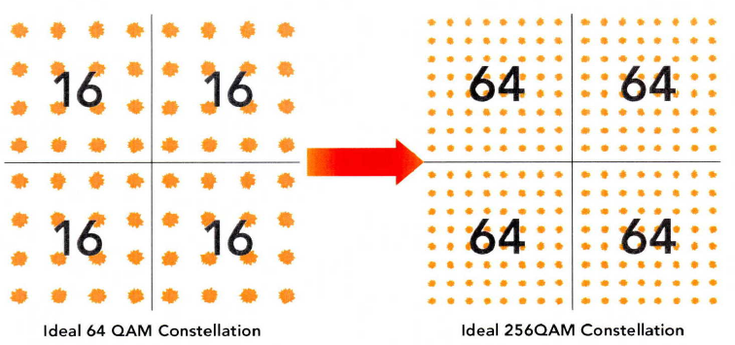
8002.11n与802.11ac比较
        802.11n 802.11ac

